Slide 1
String

Slide 2
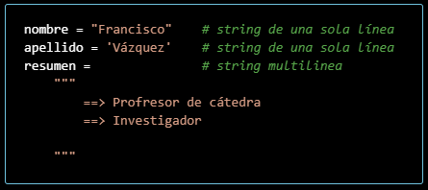
String
Tipo de dato que almacena una cadena de caracteres
Puede ser una línea o multi-línea
Sintaxis

Slide 3

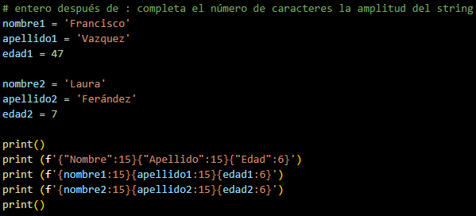

String format & función print
Expresión con prefijo f o F { expresión }

Slide 4



Lista – Otras funciones para string
x =
P | y | t | h | o | n
0 | 1 | 2 | 3 | 4 | 5
índice ➔

Slide 5

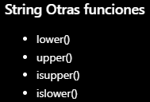

Otras funciones para string

Slide 6
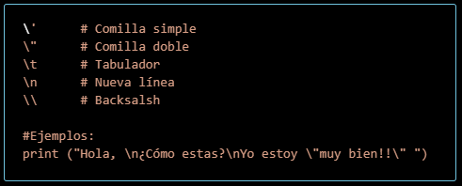

Caracteres de escape & RAW string

Slide 7
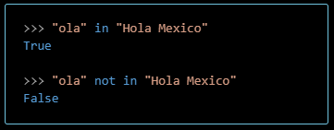
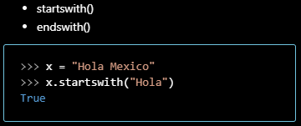
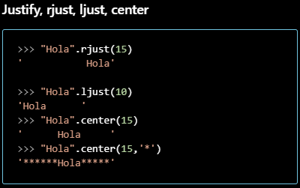
Operadores: in / not & más funciones

Slide 8


Split & Join (Listas)

Slide 9

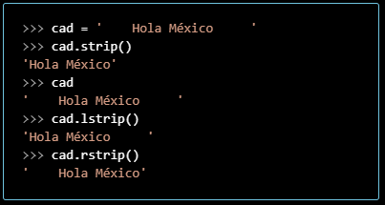
Strip (remover espacios)

